Slide 1
Lovgivning

Slide 2
Hvad er …
en Lov?
en Bekendtgørelse?
en Lovbekendtgørelse?
et Cirkulære?
en Vejledning?
Notes:
En lov er et sæt regler, der er vedtaget i folketinget og underskrevet af Dronningen og medunderskrevet (paraferet) af den ansvarlige minister på området.
Love skal offentliggøres i Lovtidende før de kan få virkning (ikrafttræden).
En bekendtgørelse er konkrete regler, der uddyber og supplerer lovens regler. En bekendtgørelse skal altid have hjemmel (retlig bemyndigelse) i en lov og skal i sin indledning henvise hertil.
En bekendtgørelse, der udstedes af vedkommende minister eller en styrelse under ministeriet, har samme retskraft som en lov og gælder for den samme kreds som loven (borgere og myndigheder). En bekendtgørelse skal offentliggøres i Lovtidende inden ikrafttræden.
En lovbekendtgørelse er en sammenskrivning af den oprindelige lov og de ændrede regler, som senere er vedtaget.En lovbekendtgørelse udstedes af vedkommende minister og offentliggøres i Lovtidende.
Et cirkulære er en tjenstlig befaling til underordnede myndigheder og andre, som der ifølge reglerne er instruktionsmyndighed over. Der er ikke tale om egentlige retsregler, fordi det kun er forpligtende i forhold til dem, som der kan gives instruktion. Et cirkulære forpligter derfor ikke borgerne. I cirkulæret vil der ofte være fortalt nærmere om, hvordan den underordnede myndighed skal administrere loven, og hvordan reglerne i lov og bekendtgørelser skal forstås.
Et cirkulære udarbejdes af vedkommende minister, ministerium eller styrelse offentliggøres i Retsinformation.
En vejledning er en forklaring om lovgivningens (love og bekendtgørelser) baggrund og hensigt, samt om, hvordan reglerne skal forstås. Desuden er det også ofte forklaret, hvad man som borger kan i praksis kan gøre for at efterleve lovgivningens regler. Der er, som det fremgår af titelbetegnelsen, ikke tale om egentlige lovkrav eller regler, men derimod snarere anvisninger og god råd. Vejledningen retter sig typisk mod både borgere og de myndigheder og andre, som skal administrere de regler, som vejledningen handler om.
En vejledning udarbejdes typisk af en styrelse under pågældende i ministerium og offentliggøres i Retsindformation.

Slide 3
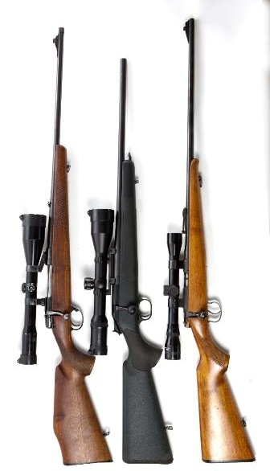
Lovgivning vedr. våben
Våbenloven
Våbenbekendtgørelsen
Våbencirkulæret
Notes:
Dette er de love og bekendtgørelser vi skal igennem.

Slide 4
Lov om våben og eksplosivstoffer (Våbenloven)
Notes:
Udlever quiz og byt spørgsmål.

Slide 5
Quiz og byt
Hver person tager et spørgsmål
Gå hen til an anden person og læs dit spørgsmål op.
Når i har svaret på hinandens spørgsmål, bytter i spørgsmål og finder en ny person.
Processen gentages indtil, i har svaret på 10 forskellige spørgsmål (der er 15 forskellige)

Slide 6
En jæger begår en grov ulovlighed med sit jagtvåben.
Politiet tilbagekalder efterfølgende hans samtykke til jagttegn.
Har politiet ret til det?
Hvorfor?
Notes:
JA - § 2 f. Tilladelser og samtykker efter denne lov eller efter bestemmelser, der er udfærdiget i medfør af loven, kan til enhver tid tilbagekaldes.

Slide 7
Peter Petersen møder op nede ved politiet for at søge om en tilladelse til sin nye jagtriffel, samt en ekstra vekselpibe. Peter skal ved ansøgningen betale 840 kr. for riflen og 420 kr. for vekselpiben. (Dette er Peters første riffel)
Er det den rigtige pris?
Hvorfor?
Notes:
NEJ - § 6 b. For indgivelse af ansøgning om tilladelse efter denne lov betales 840 kr., jf. dog stk. 7. For følgende tilladelser betales dog ikke:
2) tilladelser til piber, låsestole, aftagelige magasiner og baskyler.

Slide 9
Bekendtgørelse om våben og ammunition mv. (Våbenbekendtgørelsen)
Denne luftriffel skal ifølge denne bekendtgørelse opbevares i et SKAFOR blå godkendt skab!
Notes:
Udlever quiz og byt spørgsmål

Slide 10
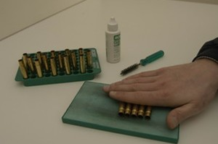
Cirkulære om våben og ammunition m.v. (Våbencirkulæret)
Notes:
Udlever quiz og byt spørgsmål

Slide 11
Quiz og byt
Hver person tager et spørgsmål
Gå hen til an anden person og læs dit spørgsmål op.
Når i har svaret på hinandens spørgsmål, bytter i spørgsmål og finder en ny person.
Processen gentages indtil, i har svaret på 20 forskellige spørgsmål (der er 32 forskellige)

Slide 13
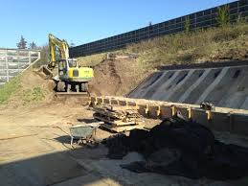
Bekendtgørelse om skydebaners indretning, anlæggelse og anvendelse (Skydebanebekendtgørelsen)
Notes:
Udlever quiz og byt spørgsmål

Slide 14
Quiz og byt
Hver person tager et spørgsmål
Gå hen til an anden person og læs dit spørgsmål op.
Når i har svaret på hinandens spørgsmål, bytter i spørgsmål og finder en ny person.
Processen gentages indtil, i har svaret på 20 forskellige spørgsmål (der er 20 forskellige)

